Slide 1
Present progressives

Slide 2
What does it mean?
When you say you are doing something you are using the present progressive.
In Spanish, you form the present progressive by using the verb ESTAR and the present participle.

Slide 3
How to form the present participle
add - ANDO : hablando
add - IENDO : comiendo; viviendo
Estoy | Estamos
Estás | Estáis
Está | Están

Slide 4
Importante
When the stem of an –er or –ir verb ends in a vowel, the present participle ends in –yendo.
Examples:
Leer: Leer (le) leyendo
Oír: Oír(o) oyendo
Traer: Traer (tra) trayendo

Slide 5
Ir / Poder / venir
Ir, poder, and venir have irregular present participles.
Ir:
Poder:
Venir:
yendo
pudiendo
viniendo

Slide 6
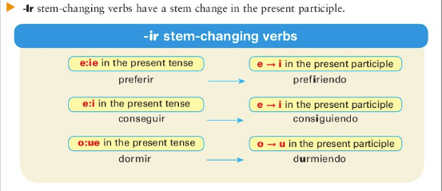
Ir stem-changing verbs

Slide 7
Translate the following:
I am taking pictures at the airport.
(Yo)Estoy sacando fotos en el aeropuerto.
You are talking to the travel agent.
(Tú)Estás hablando con el agente de viajes.
He is running on the beach.
(Él)Está corriendo en la playa.
We are writing our reservation.
(Nosotros)Estamos escribiendo nuestra reservación.
Y’all are riding a horse in the countryside.
(Ustedes)Están montando a caballo en el campo.
The travelers are packing the suitcases.
Los viajeros están haciendo las maletas.

Slide 8
Translate the following:
She is reading at the bus station.
(Ella)Está leyendo en la estación de autobuses.
We are camping with our friends.
(Nosotros)Estamos acampando con nuestros amigos.
You are bringing the passports.
(Tú)Estás trayendo los pasaportes.
The students are playing cards.
(Los estudiantes)Están jugando a las cartas.

